Slide 1
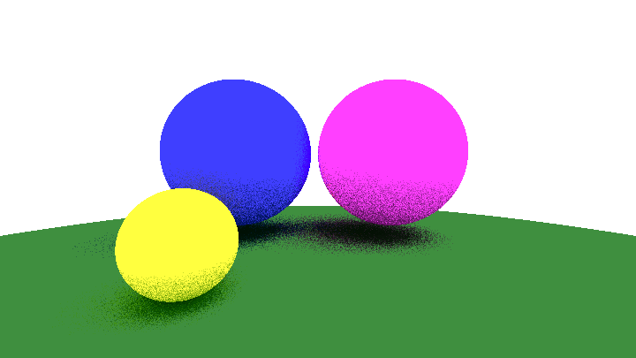
Ray-Net
Motor de ray-tracing con propósito didáctico
Miguel Laredo Barbadillo 24/07/2024
Director: Alberto Díaz Álvarez

Slide 2
Objetivos
* Ray tracer básico en tiempo real
* Desplazamiento de cámara
* Renderizado de escenas con múltiples objetos
* Materiales básicos
* Modificación de parámetros
* Optimización
* Ficheros de escena

Slide 3
Origen y
Estado Actual

Slide 4
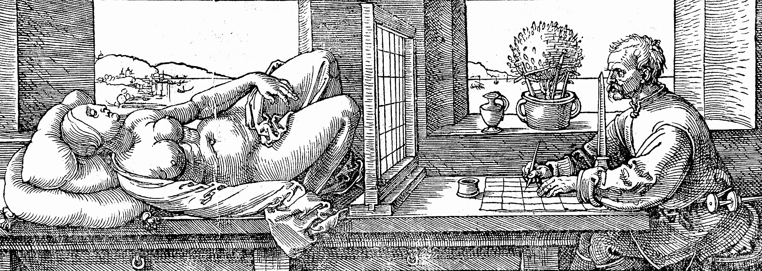
Origen

Slide 5
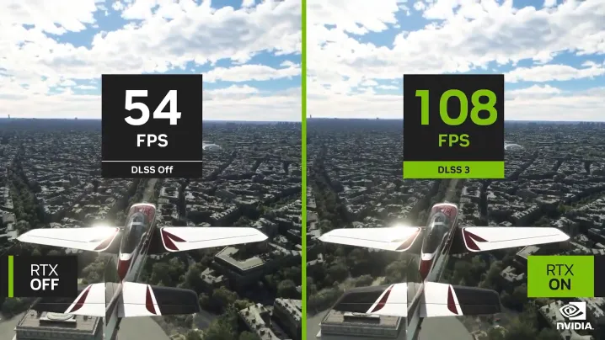
Estado de la Técnica
HARDWARE:
* RT Cores (NVIDIA)
* Ray Accelerators (AMD)
* CUDA
SOFTWARE:
* Vulkan
* DirectX
* OptiX
* ROCM
DLSS3/FSR

Slide 6

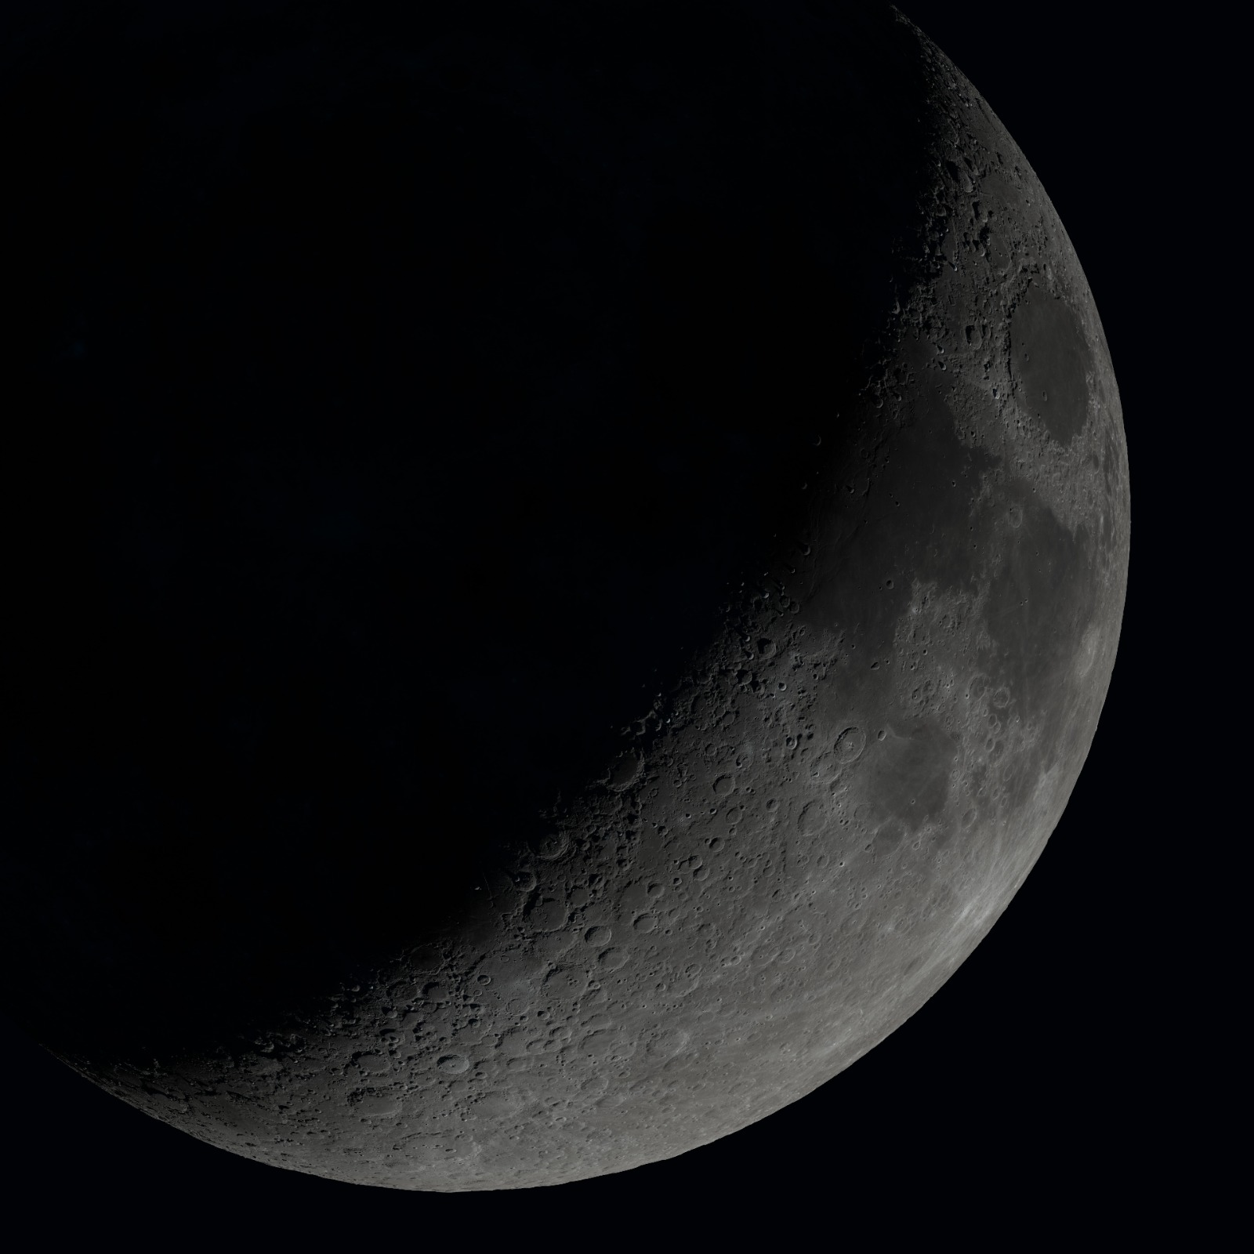


Offline Renderers

Slide 7
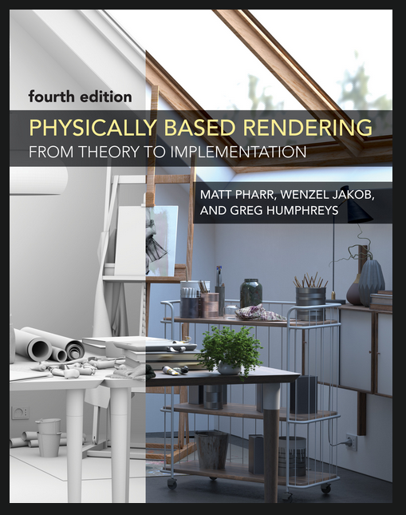
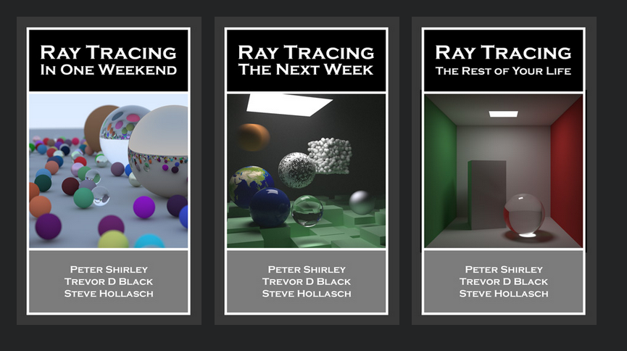
Recursos Didácticos

Slide 8
Preámbulo

Slide 9
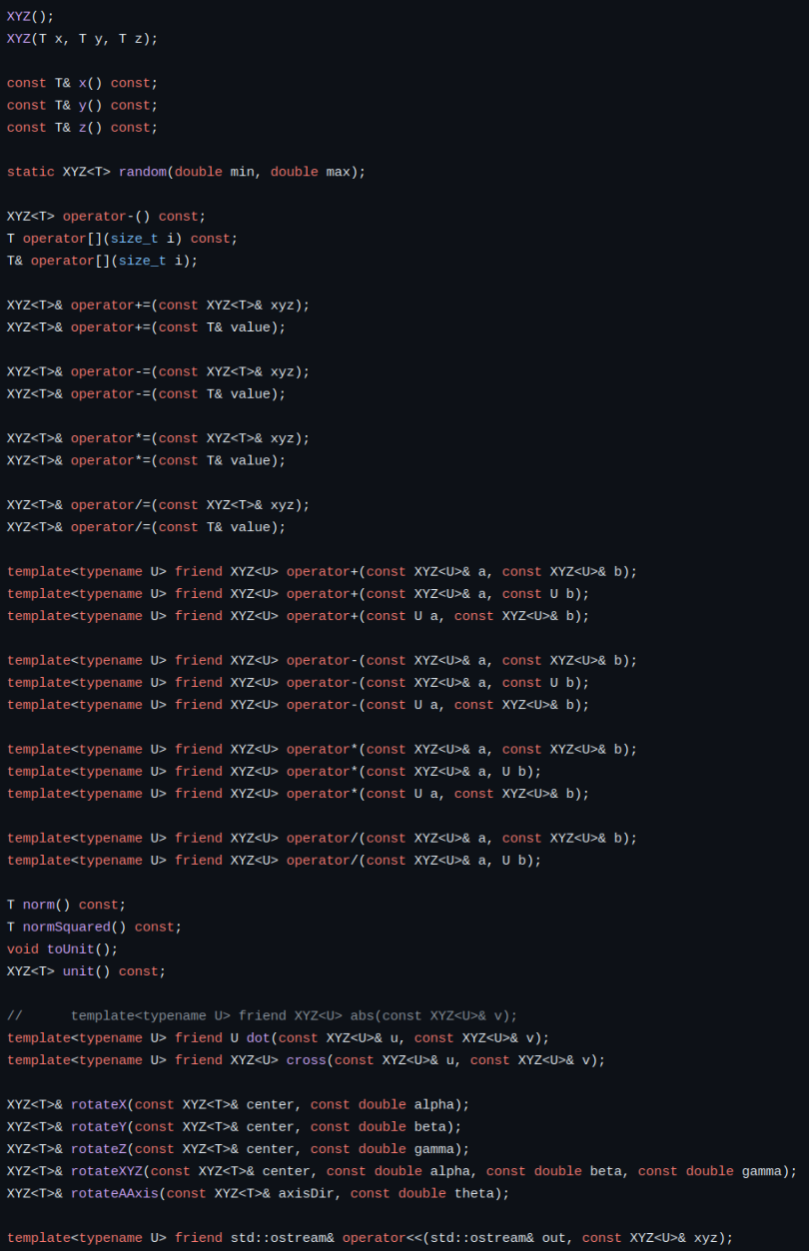
Vector3
[], +, -, *, /, norm(), dot(), cross(), rotateAAxis()

Slide 10
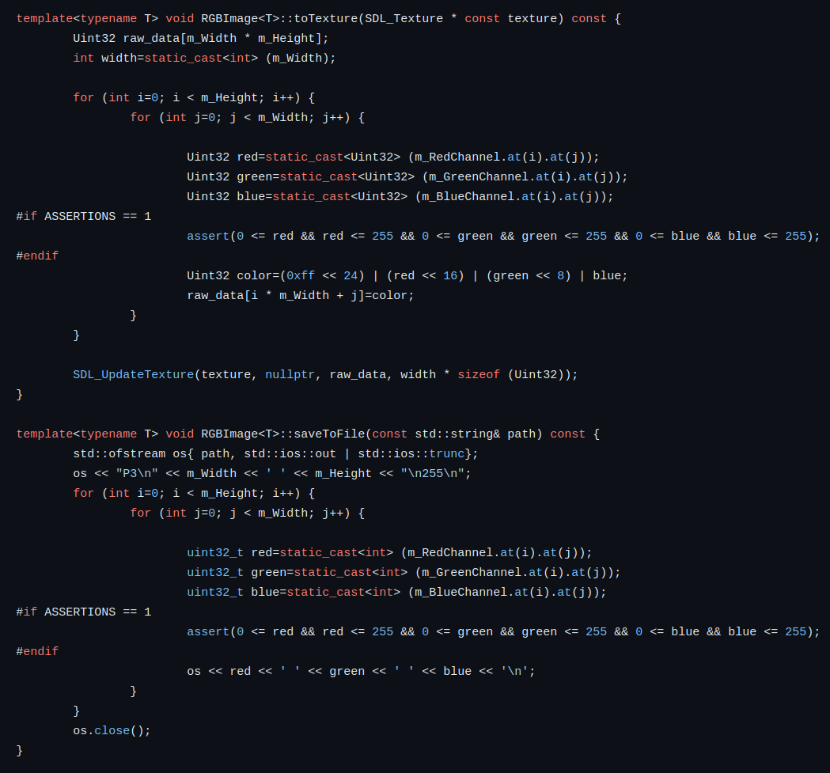
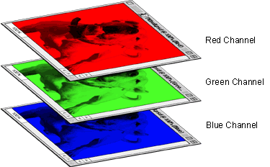
Image

Slide 11
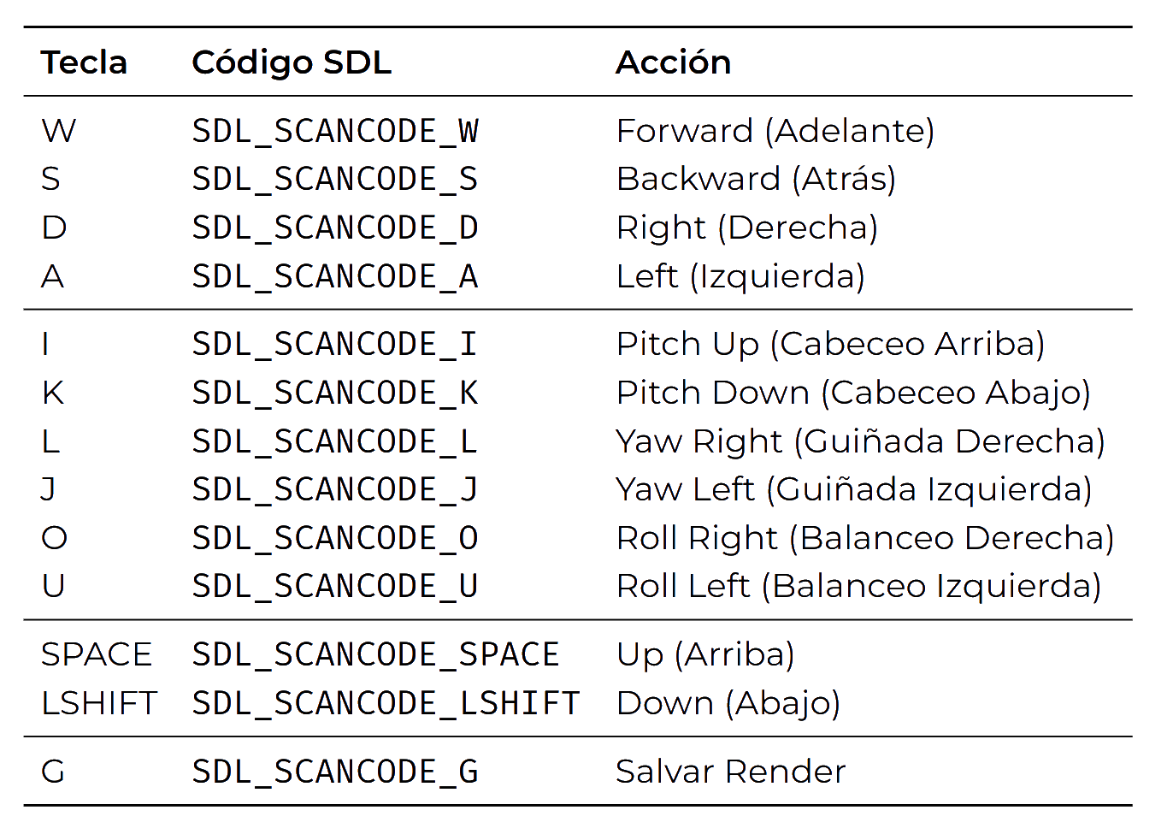
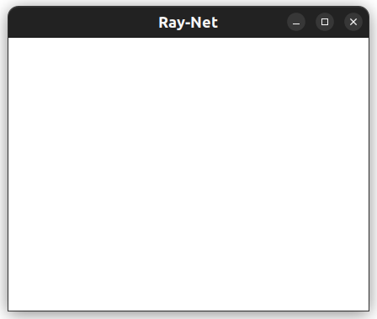
Ventana Gráfica
(Simple Direct Media Layer)

Slide 12
Metodología y
Desarrollo

Slide 13
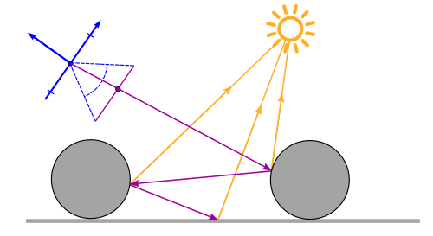

Slide 14
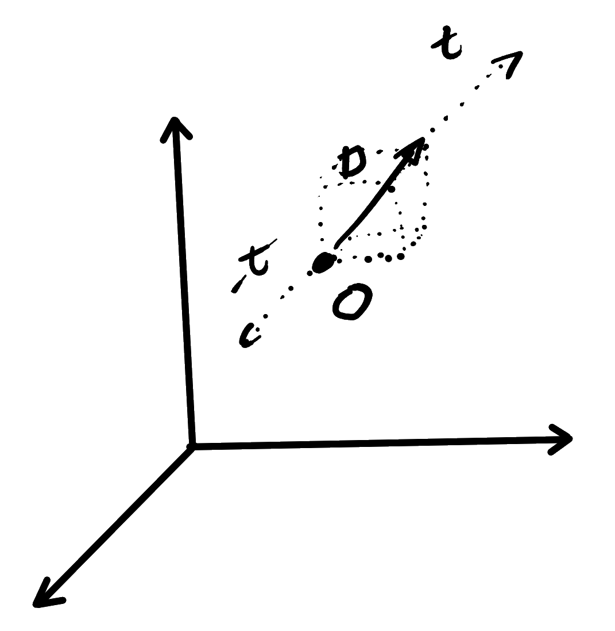
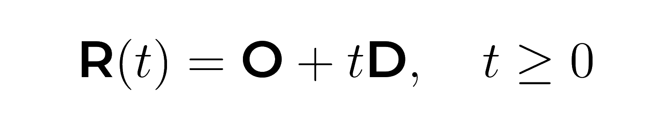
Rayos

Slide 15
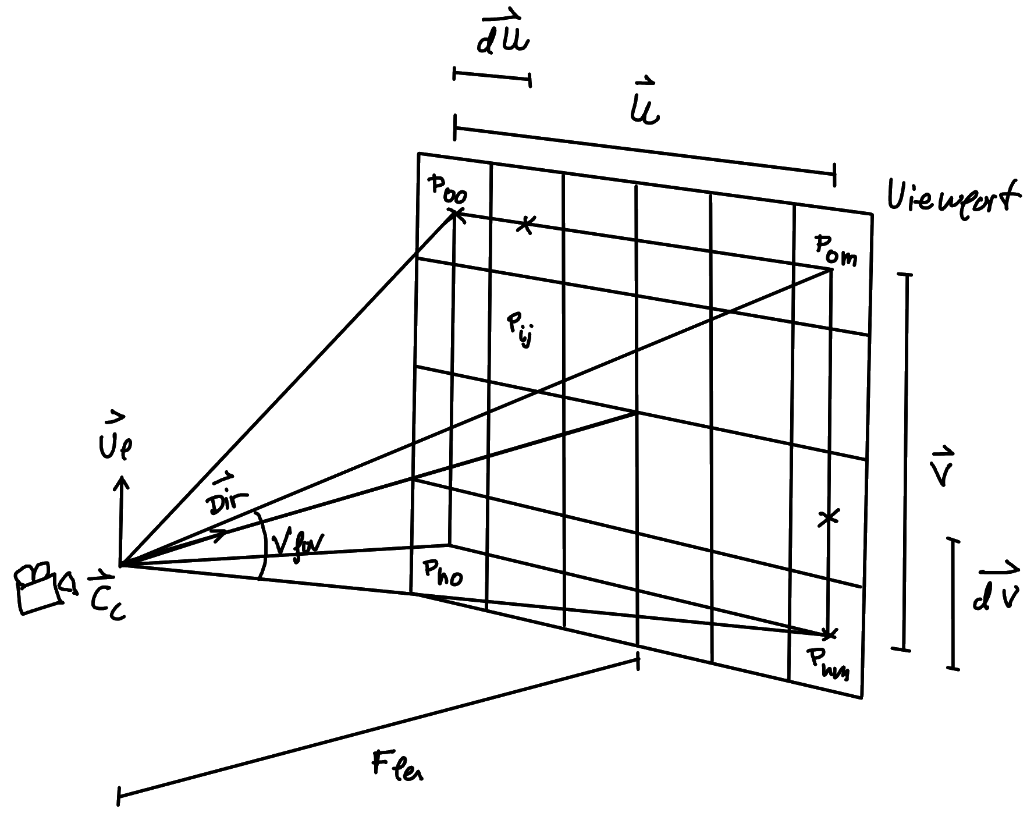
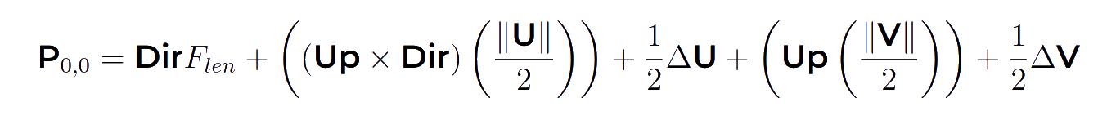
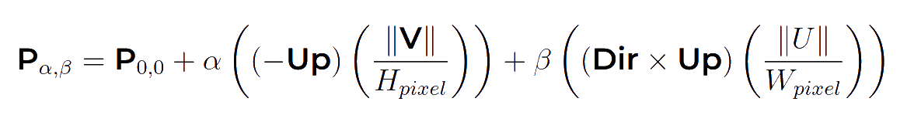
Cámara Virtual

Slide 16
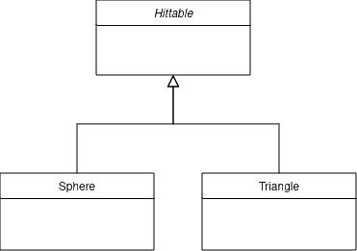
Escenas
Scene
vector<Hittable*>
Sphere*
Material*
Triangle*
Material*

Slide 17
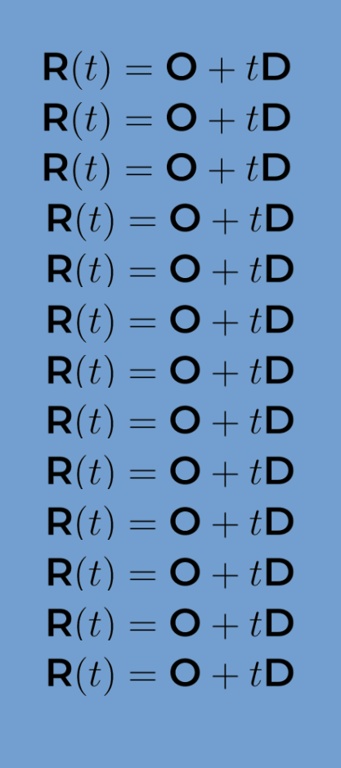
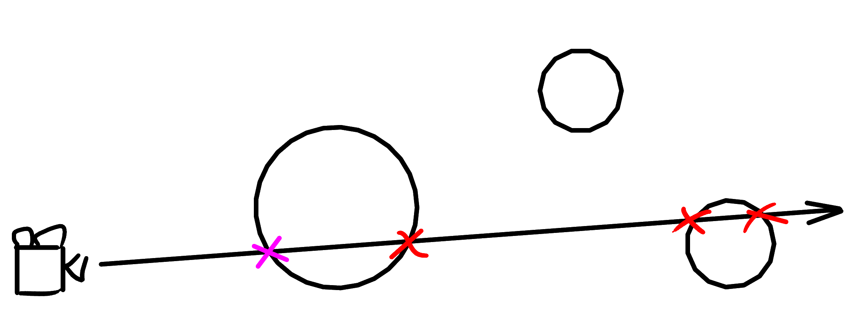
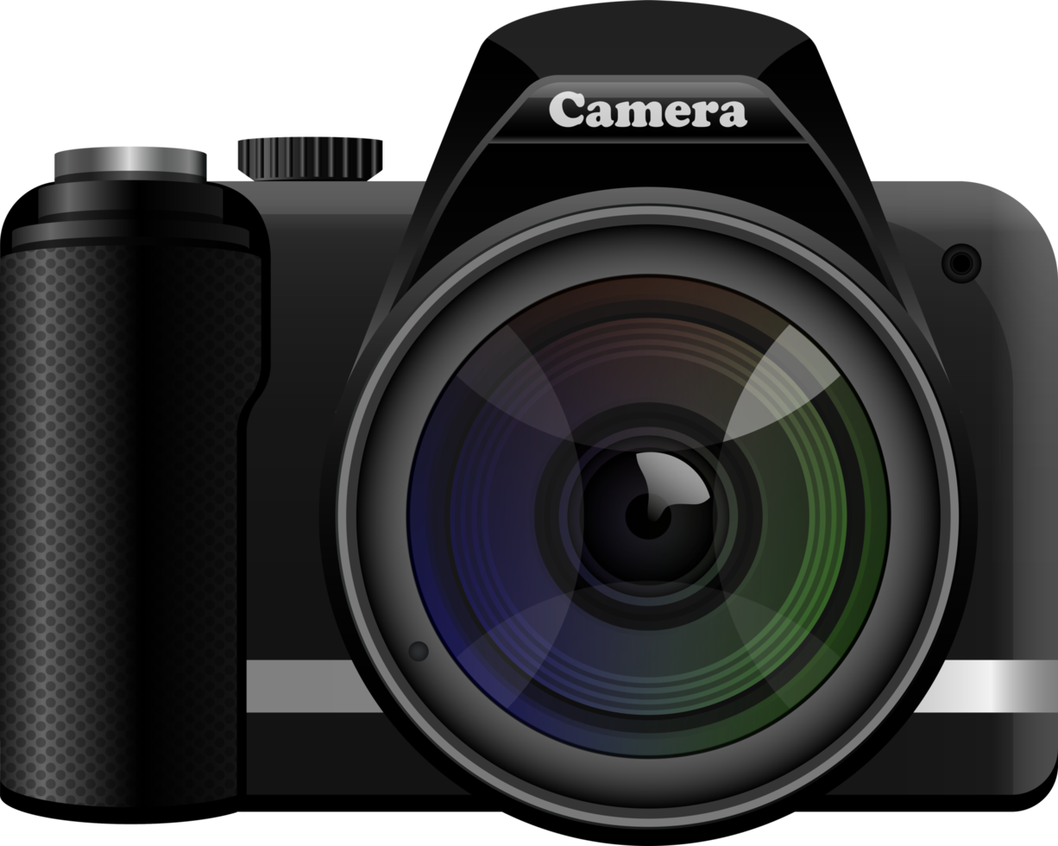
Intersecciones con Objetos

Slide 18
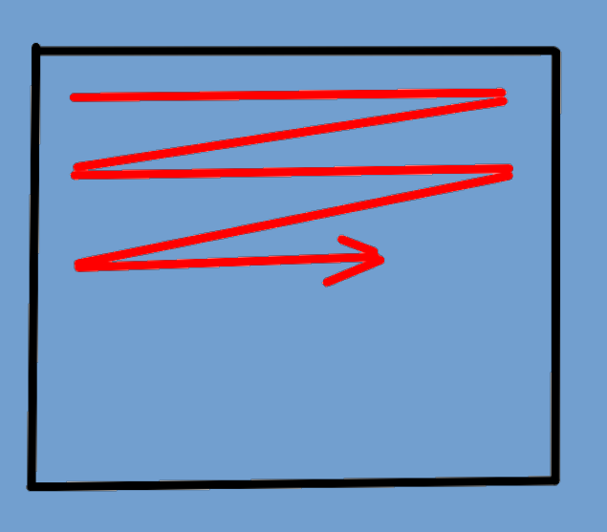
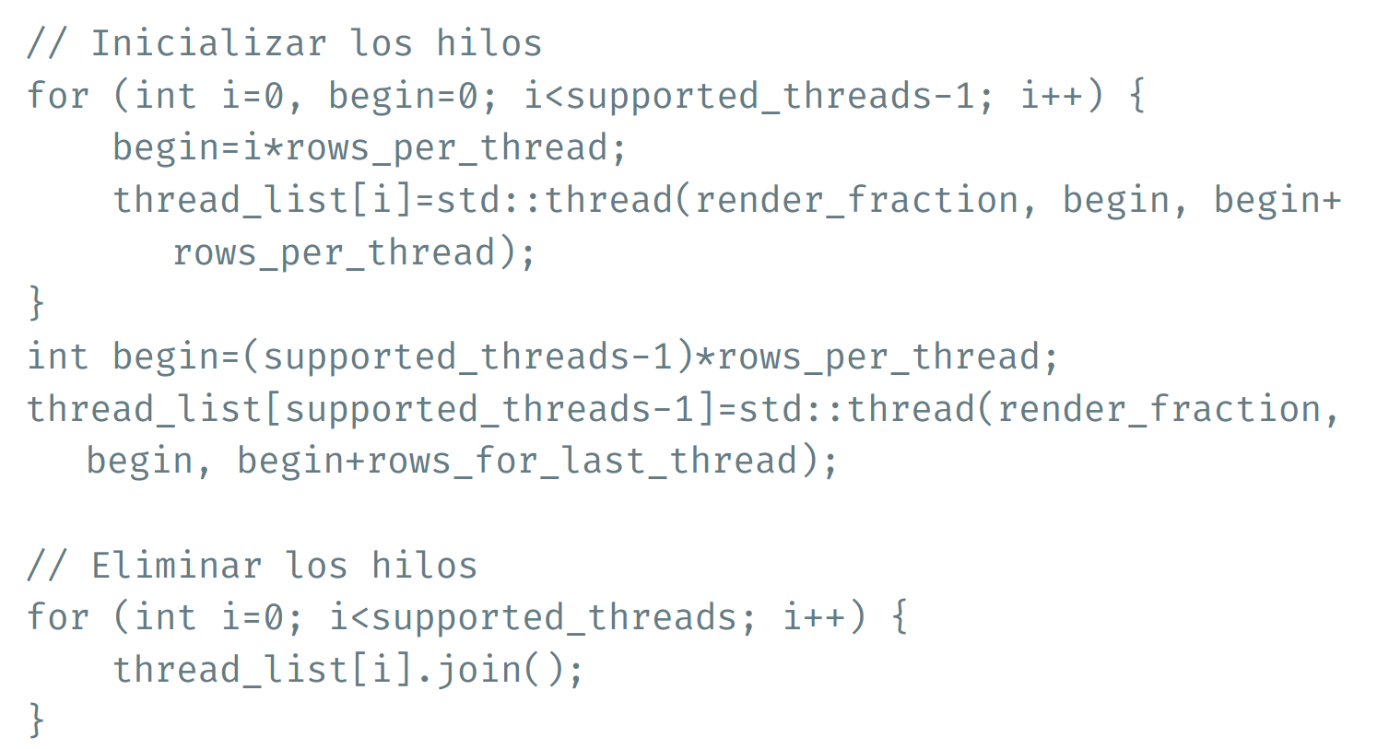
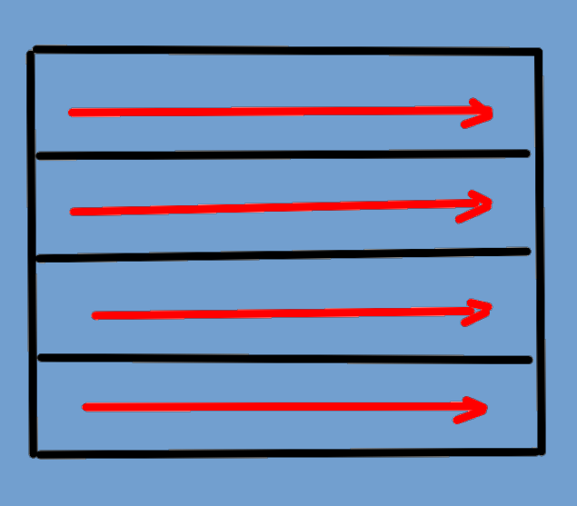
Concurrencia

Slide 19

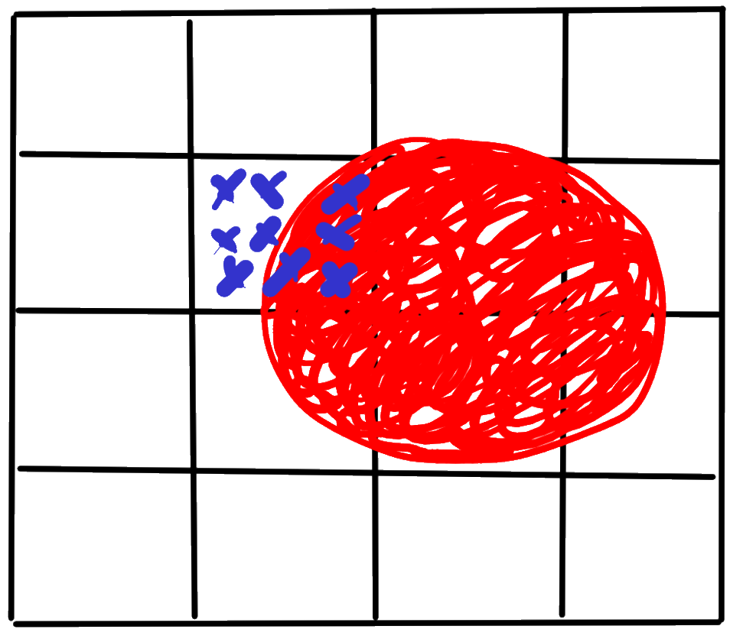
Antialiasing

Slide 20

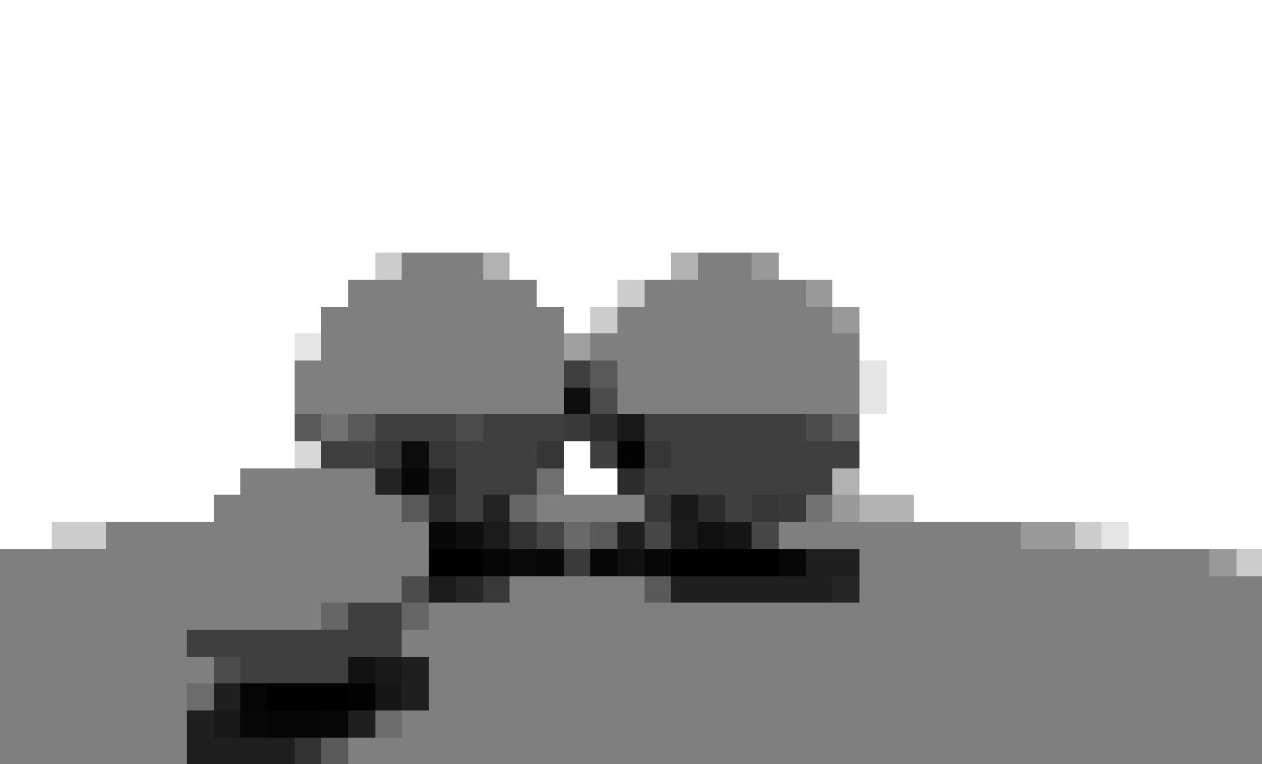

Slide 21
Resultados

Slide 22
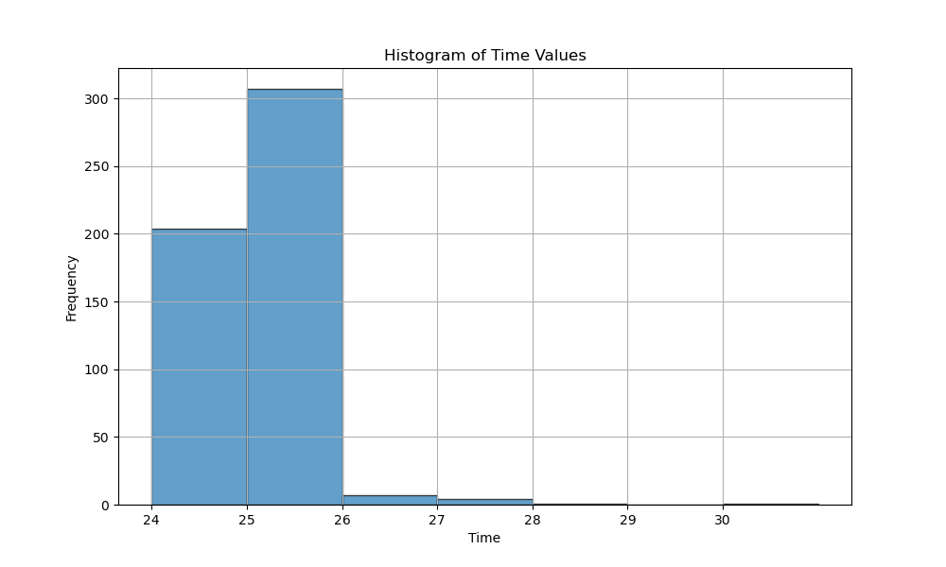
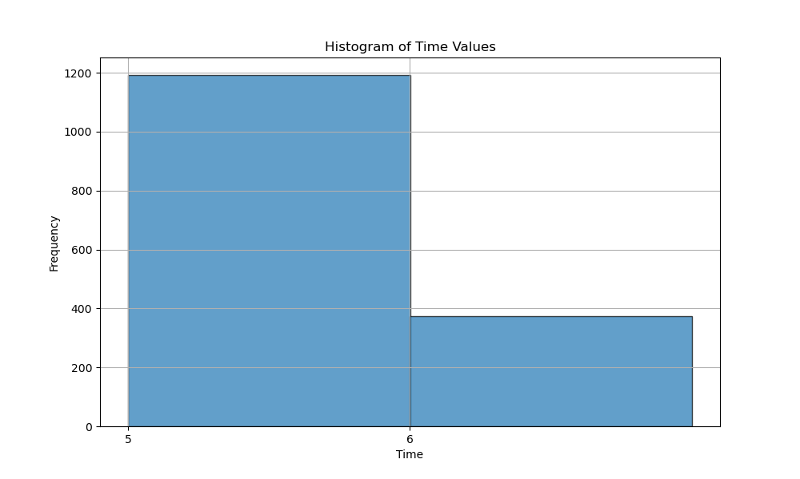
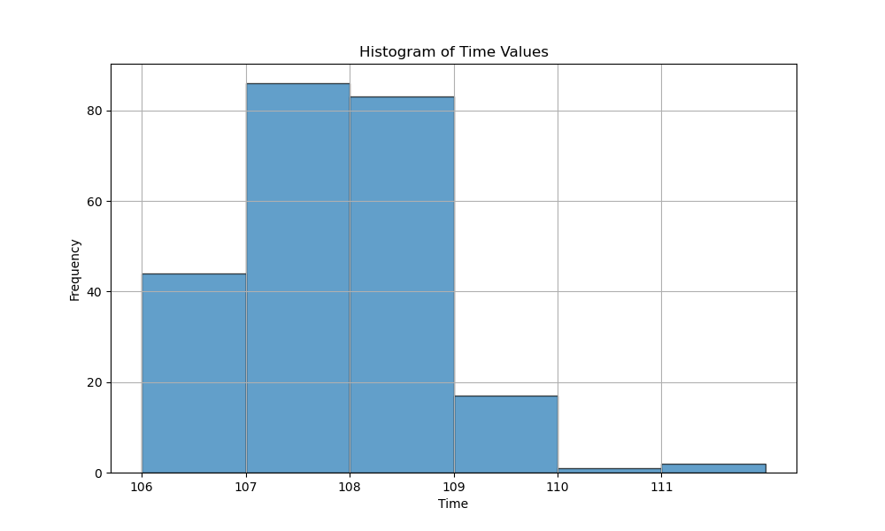
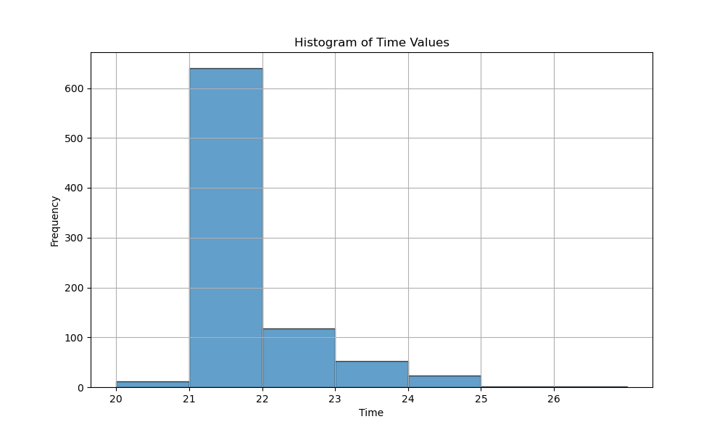
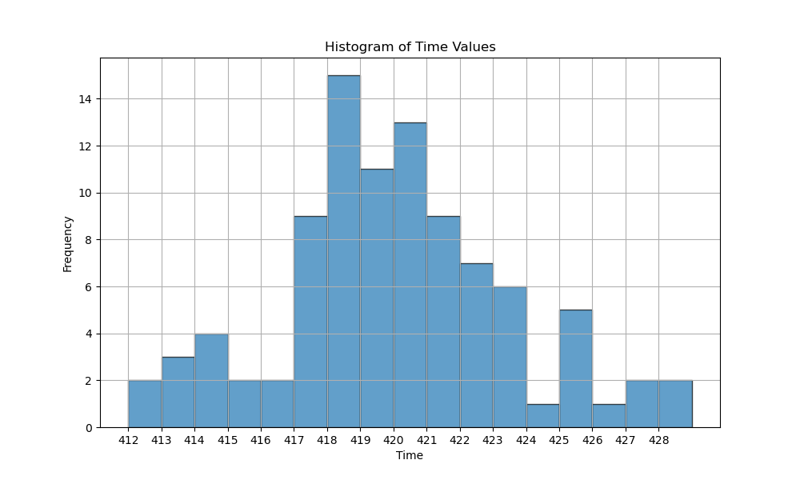
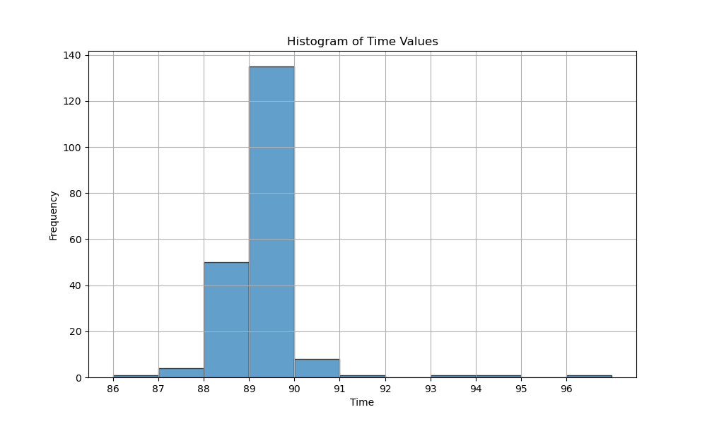
Concurrencia
250x250 x1
250x250 x16
500x500 x1
250x250 x16
1000x100 x1
250x250 x16

Slide 23

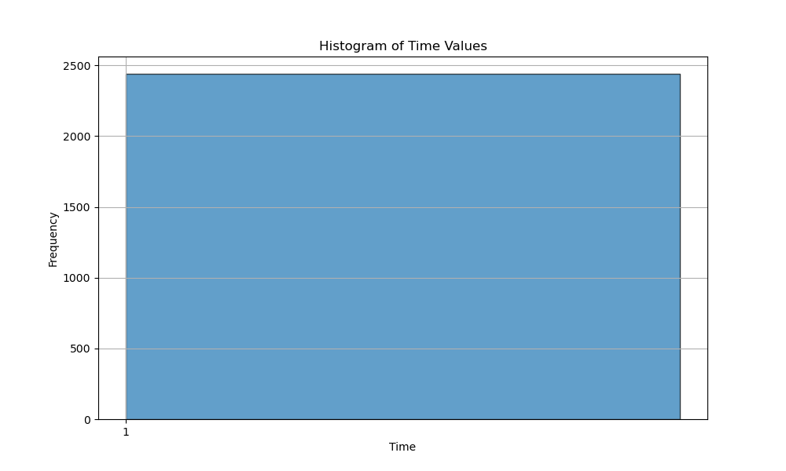
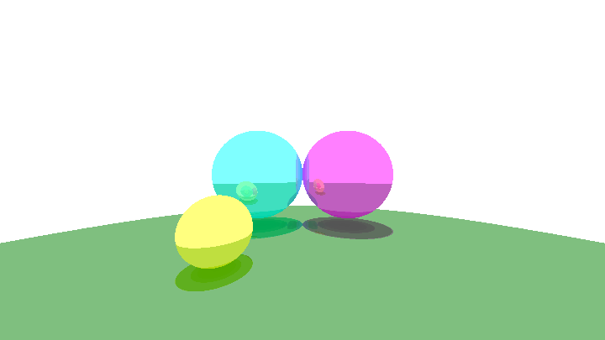
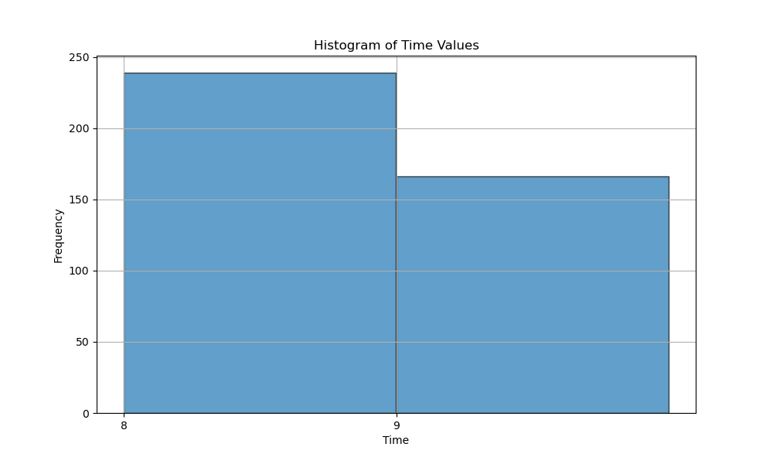

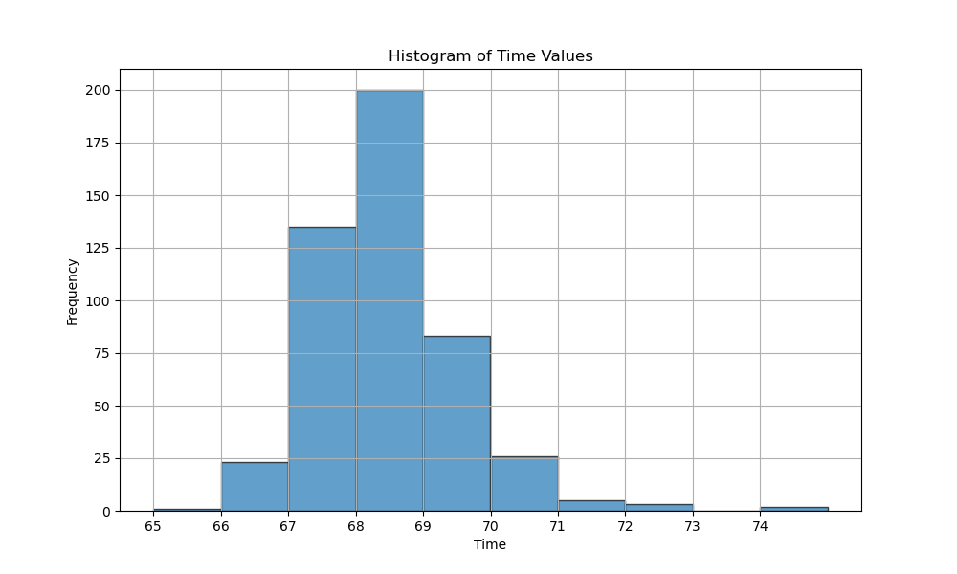
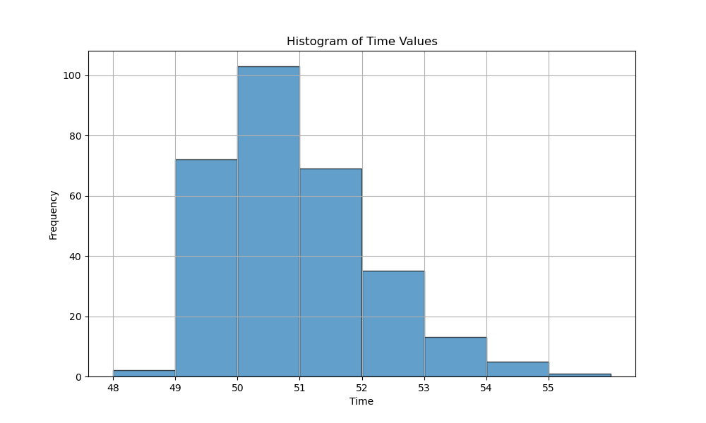
Profundidad de Recursión

Slide 24
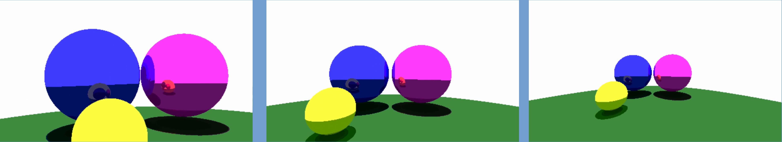
Campo de Visión
(Field of View)

Slide 25
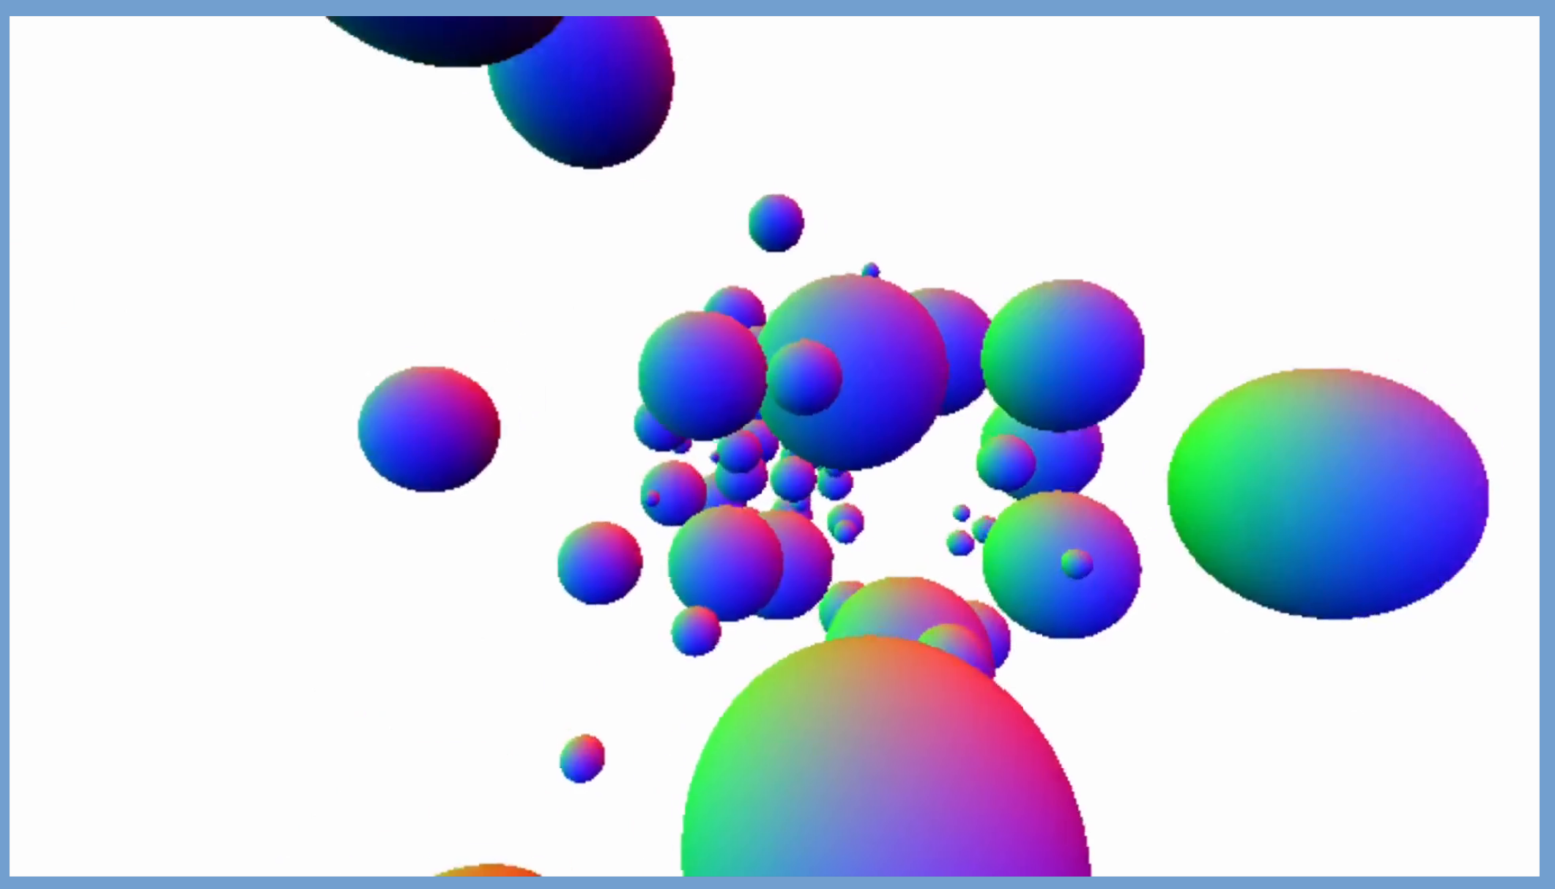
Render de Superficies Normales

Slide 26
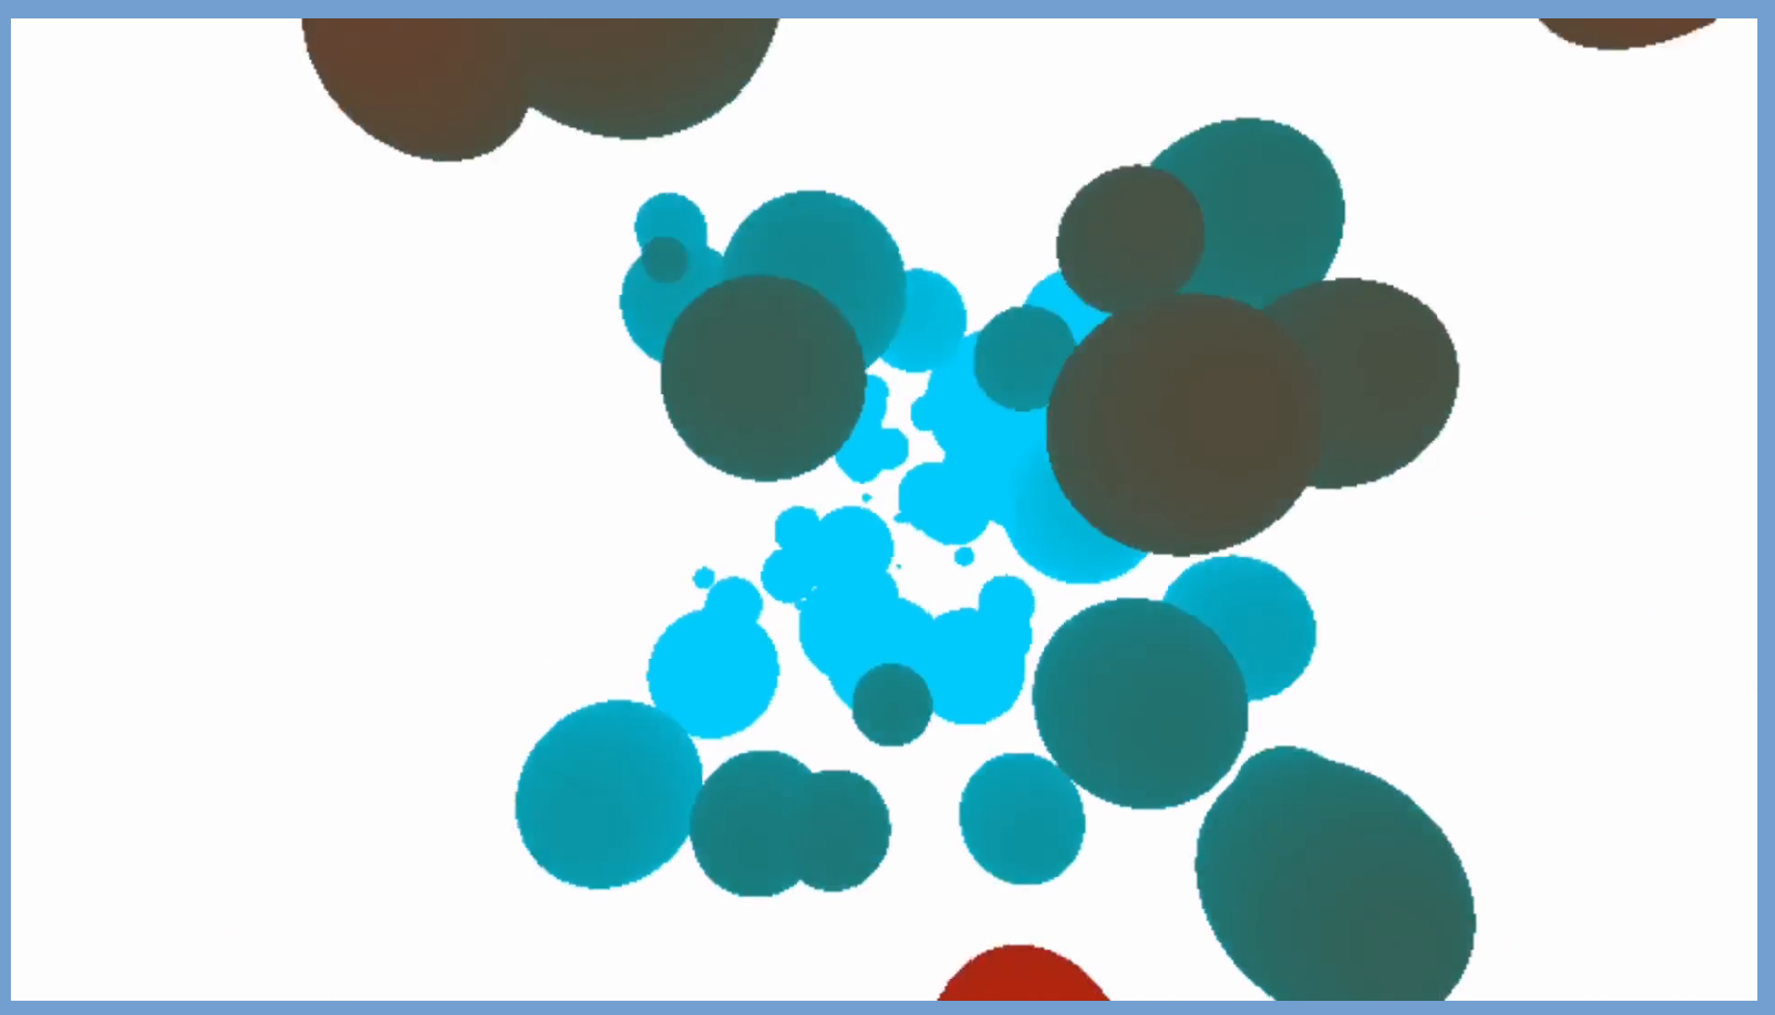
LIDAR

Slide 27
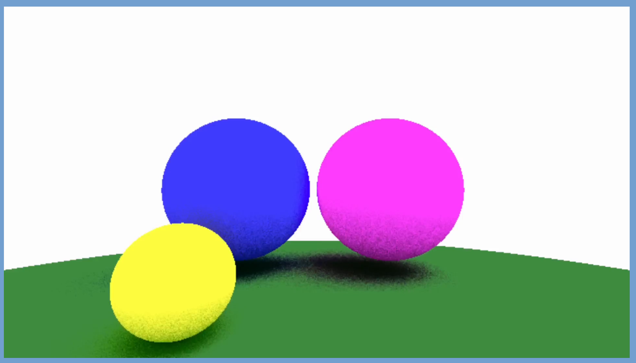
Materiales difusos

Slide 28
¿Futuro?

Slide 29
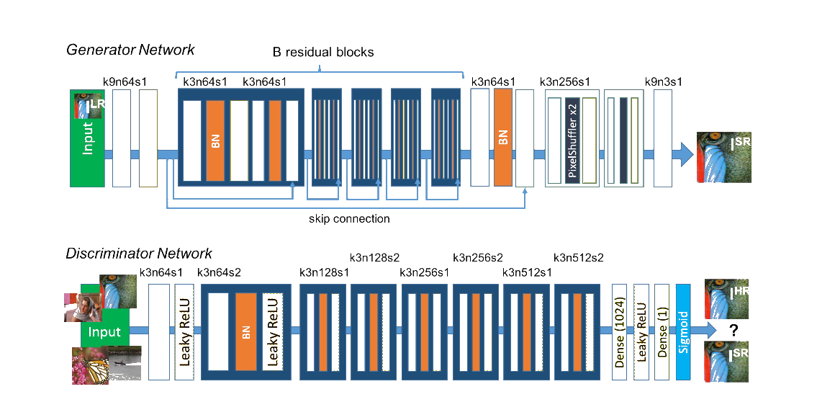
Fast-SRGAN
(Fast Super-Resolution Generative Adversarial Nework)

Slide 30



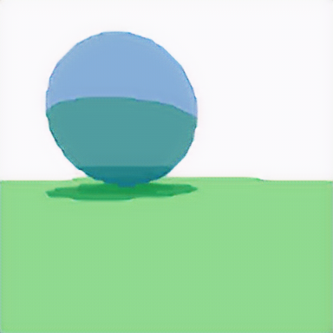
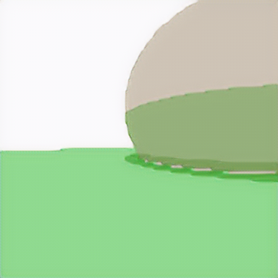
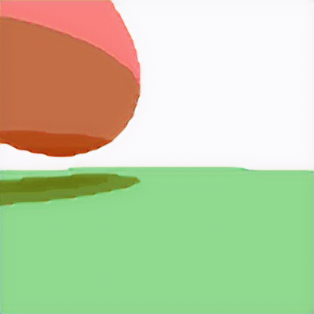
FSRGAN
(Fast Super-Resolution Generative Adversarial Nework)

Slide 31
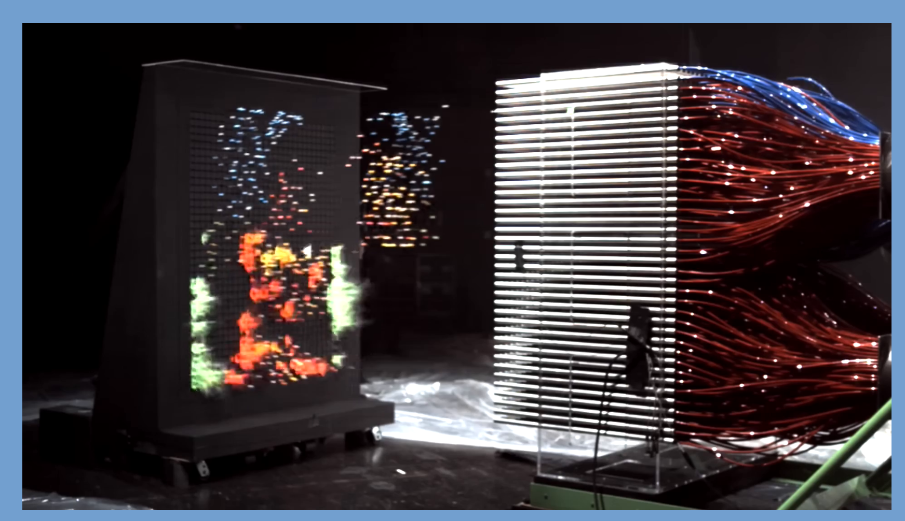
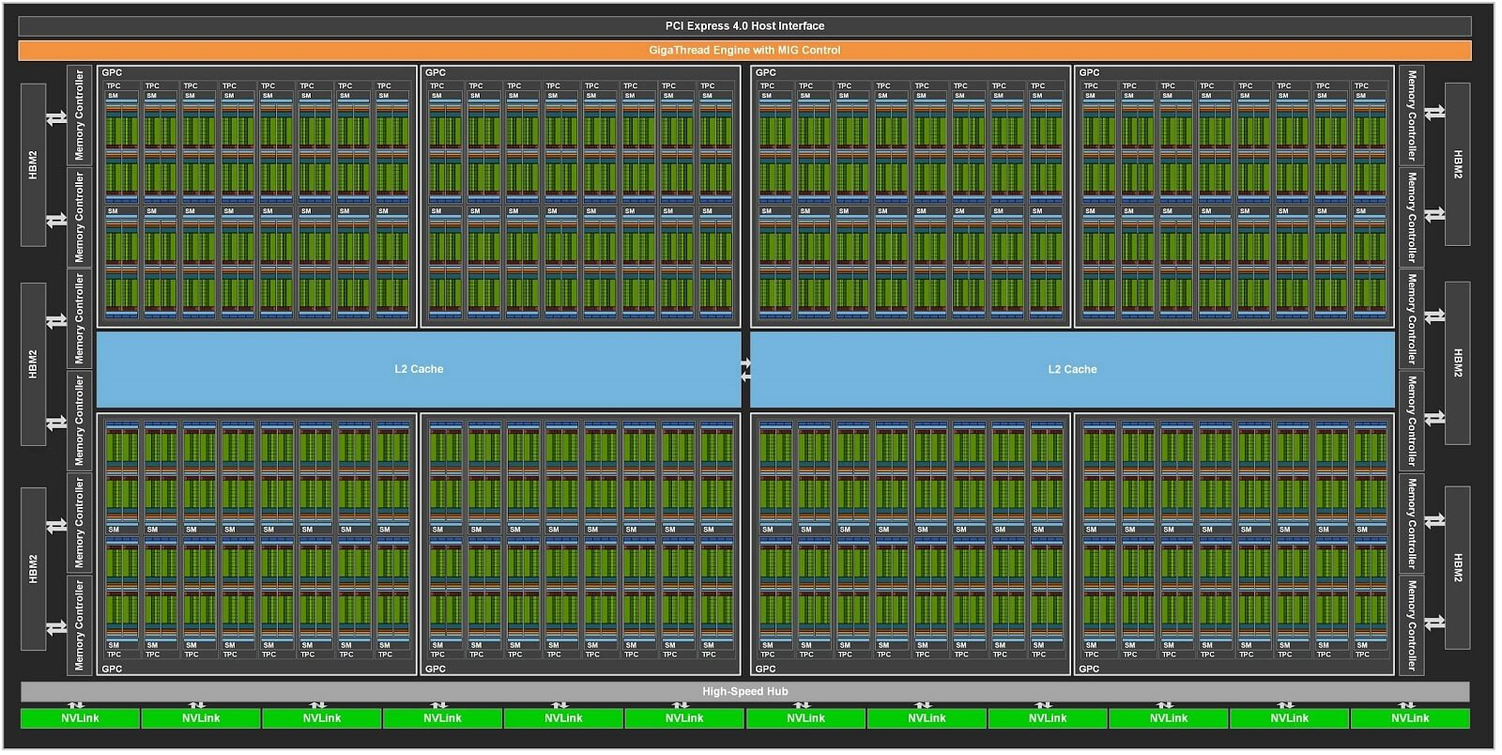
CUDA
(Compute Unified Device Architecture)

Slide 32
Conclusiones

